Slide 1
Проект Зимушка Зима
Образовательный проект
«ЗИМУШКА ЗИМА»
Автор: Новикова Лариса Петровна, воспитатель МОУ Детского сада №276
Тракторозаводского района Волгограда

Slide 2
По предметно-содержательной области
Характеру доминирующей в проекте деятельности
Продолжительности
интегрированный
Исследовательско - творческий
Коллективный (дети группы, педагоги, родители)
Количеству участников
Средней продолжительности ( 2 недели)

Slide 3
цель
Обобщение знаний детей о зиме на примере взаимосвязи всех природных объектов и явлений
задачи
Обогащение представлений о климатических изменениях, состоянии живой и неживой природы
Обогащение художественно- эстетического опыта в процессе приобщения к литературным, музыкальным, художественным образам
Дать представления о смене сезонов на планете Земля
Стимулировать проявление эстетического отношения к окружающей природе
Развивать практические умения в продуктивных и творческих видах деятельности
Способствовать аналитико-синтетических умений и действий
Развивать познавательную деятельность и элементарные учебные умения
Развивать связную речь, речь-доказательство.
Развивать трудовые умения

Slide 4
Подготовительный этап (мотивационный)
Формулирование проблемы
Основной этап (проблемно -деятельностный)
Организация образовательной деятельности (НОД)
Заключительный
Интегрированное занятие «Вот зима кругом бело»
Постановка цели и задач
Формулирование вопросов для активизации познавательно-поисковой и продуктивной деятельностей
Образовательная деятельность в режимных моментах
Организация самостоятельной деятельности
Вовлечение родителей в проектную деятельность
Участие в фестивале «В ледяной карете мчится»
Выставка «В ледяной карете мчится..»

Slide 5
В режимных моментах
Специально организованная НОД
Самостоятельная деятельность
Вовлечение родителей в проектную деятельность
образовательная деятельность

Slide 6
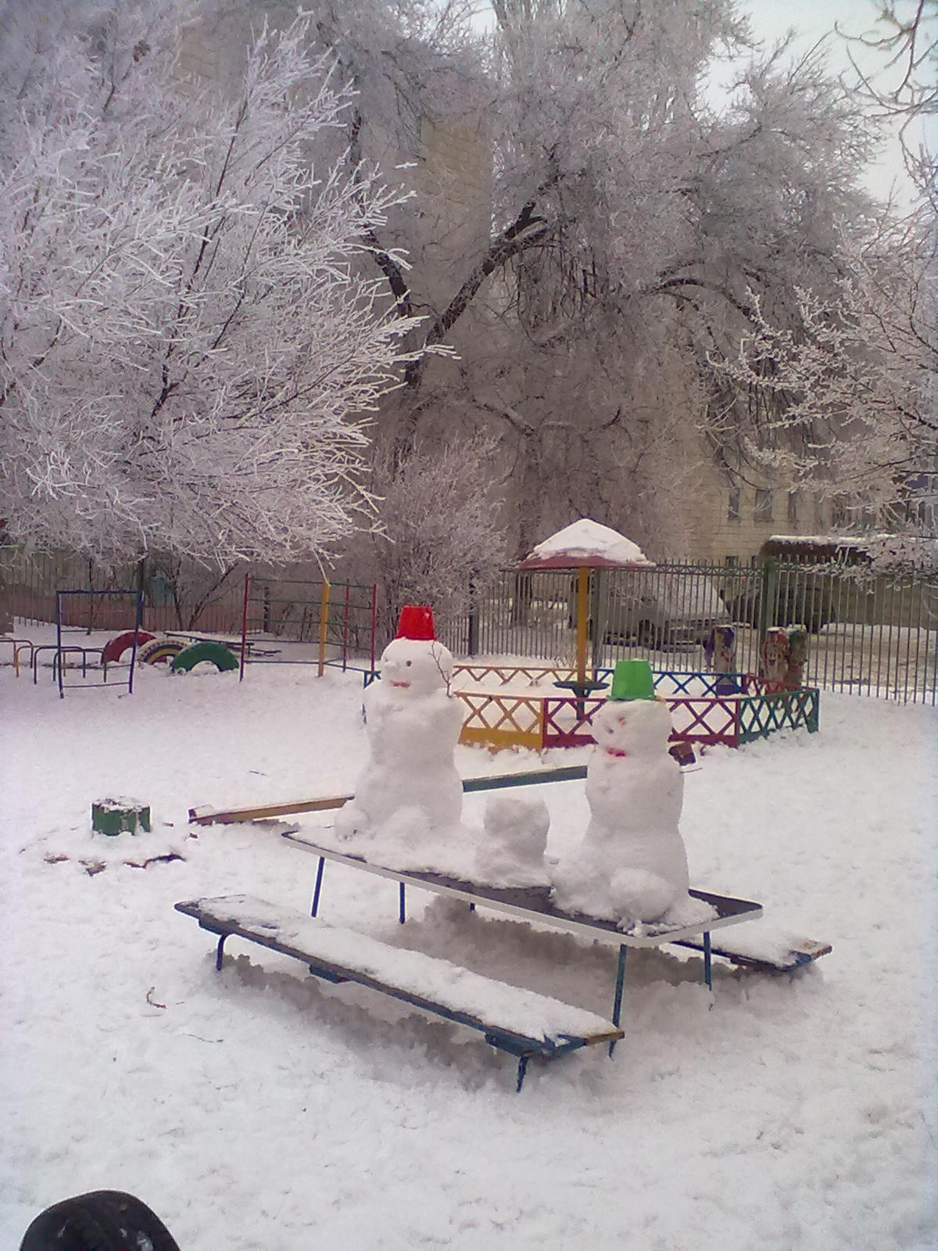
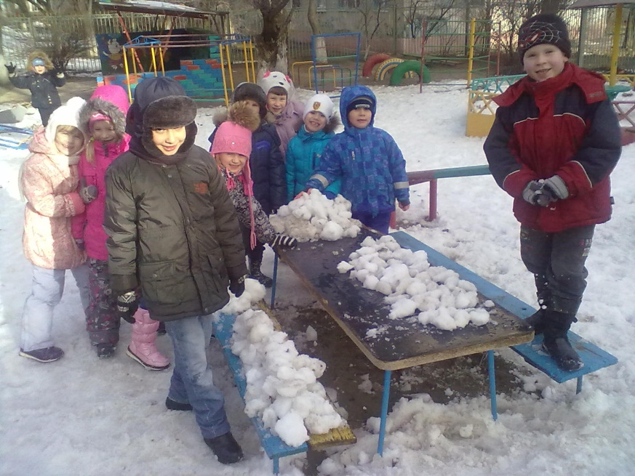
Образовательная деятельность в режимных моментах

Slide 7
Организованная образовательная дяятельность
Познавательно-исследовательская
коммуникативная
Чтение художественной литературы
Продуктивная деятельность
Музыкально-художественная
Двигательная
Игровая

Slide 8
Рисование акварелью

Slide 9
Беседы по итогам прочитанного
Организация игровой деятельности

Slide 10
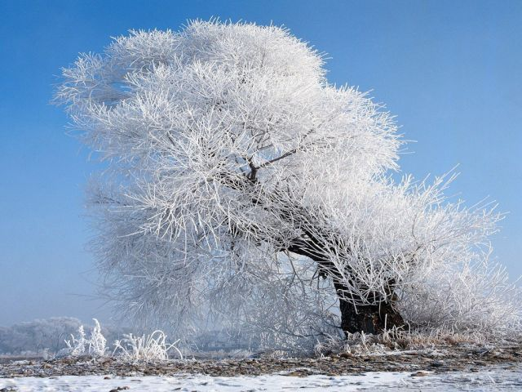
Музыкально-литературная гостиная
«Зимушка зима»
Акция «КАЛЯДА»

Slide 11
Самостоятельная деятельность
Игра «Времена года»
Кто вперед соберет картинку?
Рассматривание альбома «Зима»

Slide 12
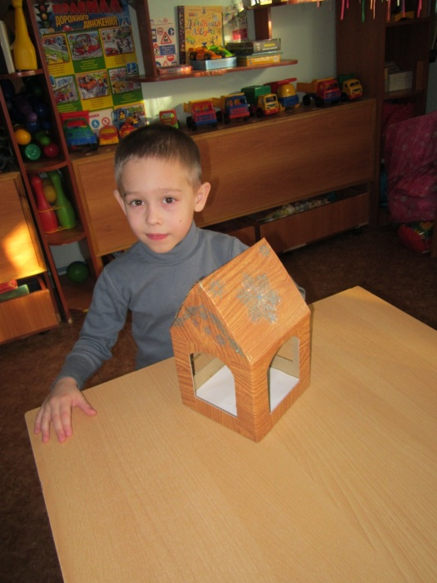
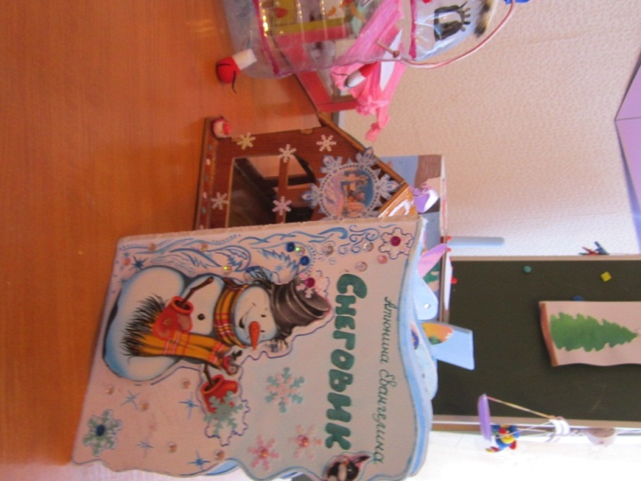
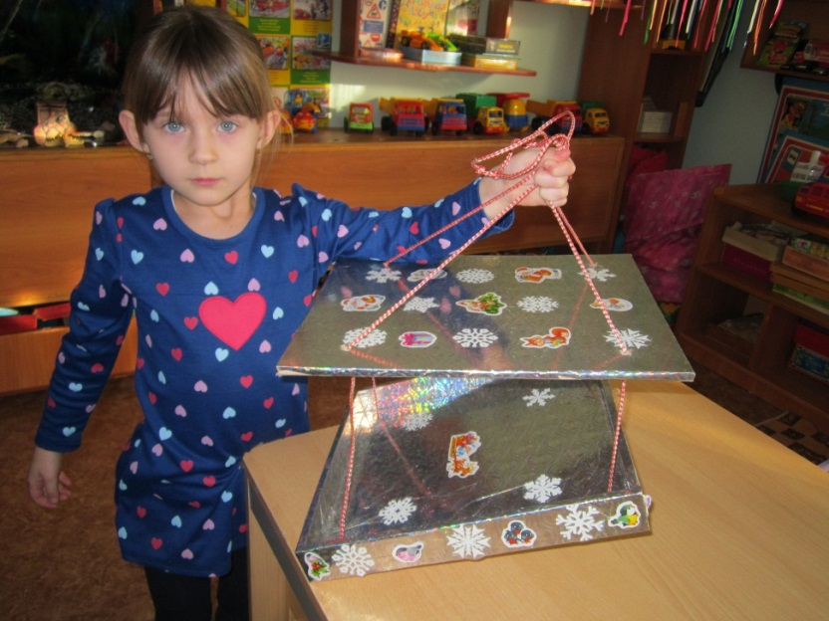
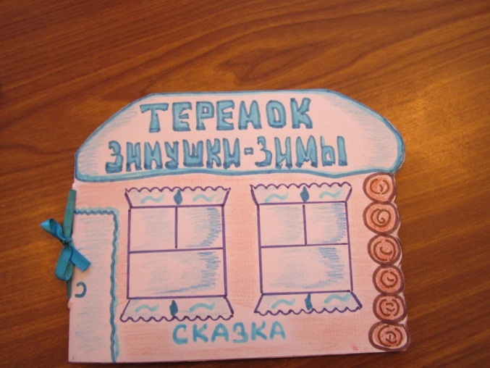
Участие в фестивале «В ледяной карете мчится…»

Slide 13
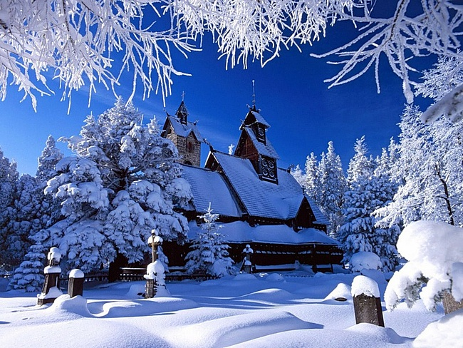
Продукт проекта
Занятие «Вот зима кругом бело»
Вид: интегрированное
Аспекты интеграции (образовательные области):
социально-коммуникативное развитие;
познавательное развитие;
речевое развитие;
художественно-эстетическое развитие;
физическое развитие.

Slide 14
Задачи
Образовательные.
1.Систематизировать представления детей о зиме; уточнить сезонные изменения в природе и жизни человека;
2.Дать представления о смене времен года посредством макета вращения Земли вокруг солнца и собственной оси;
3.Упражнять:
в подборе однокоренных слов;
в составлении рассказа по опорным картинкам.
Развивающие.
Способствовать развитию аналитико-синтетических умений и действий: поиск различий, общего, сравнение, выделение существенных связей
Развивать художественно-эстетическое восприятие, способствовать проявлению эмоционально-эстетического отклика.
Развивать практические умения в продуктивных и творческих видах деятельности.
Воспитательные.
Воспитывать интерес к окружающему миру;
Формировать бережное отношение к природе, желание помогать живым существам.
Воспитывать любознательность, активность, желание учиться.

Slide 15
Актуализация темы
Дидактическая игра «Узнай мелодию»
Затруднение, возникновение проблемы
Открытие новых знаний
Учебный фильм «Смена времен года»
Воспроизведение нового и ранее полученных знаний
Выполнение заданий для закрепления
Дидактическая игра «Приметы зимы»
Игра «Снег» - подбор однокоренных слов
Итог занятия – демонстрация усвоенного в ходе проекта
Составление рассказа по опорным картинкам
Изготовление подарков для гостей
Заключительная беседа
Актуализация темы
Дидактическая игра «Узнай мелодию»
Затруднение, возникновение проблемы
Открытие новых знаний
Учебный фильм «Смена времен года»
Воспроизведение нового и ранее полученных знаний
Выполнение заданий для закрепления
Дидактическая игра «Приметы зимы»
Игра «Снег» - подбор однокоренных слов
Итог занятия – демонстрация усвоенного в ходе проекта
Составление рассказа по опорным картинкам
Изготовление подарков для гостей
Заключительная беседа

